Slide 1
Лекція 3 Методологія аналізу ризику для здоров'я населення в системі санітарно-епідеміологічного нагляду
Кафедра громадського здоров’я

Slide 2
Актуальність вивчення методології аналізу ризику для здоров'я людини
В даний час намітилася нова тенденція в області екологічної безпеки, коли колишня концепція екологічної безпеки, яка ґрунтувалася на умовах обмеження вмісту шкідливих хімічних речовин (ГДК, ГДВ, ГДР), поступається місцем концепції ризику.
Концепція ризику - це прийняття оптимального, з економічної точки зору, рішення, що означає економічно і соціально обгрунтоване зведення до мінімуму негативного впливу об'єкта навклишнього середовища на здоров'я людини.

Slide 3
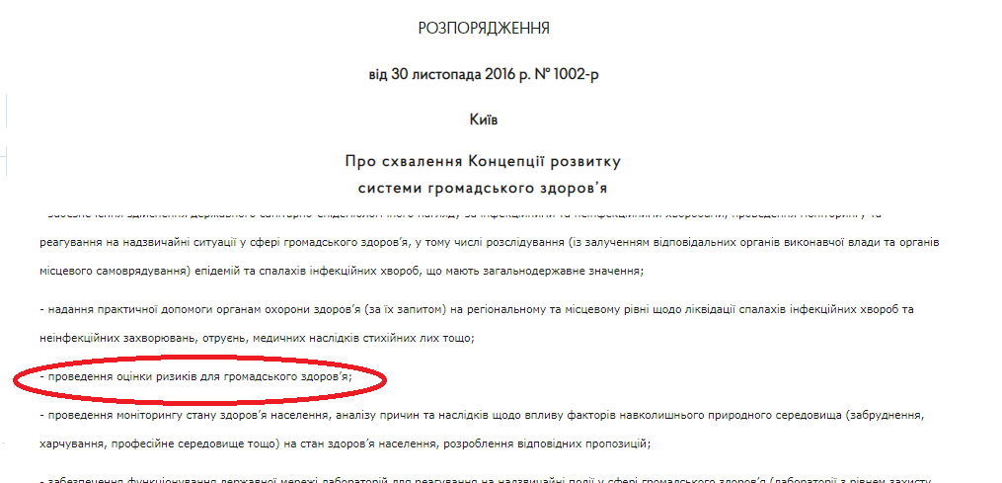

Slide 4
Переваги методу
Ефективний аналітичний інструмент для характеристики впливу чинників навколишнього середовища на стан здоров'я населення.
Інструмент вдосконалення системи контролю та забезпечення санітарно-епідеміологічного благополуччя населення.
Дозволяє отримати співвідношення між певною концентрацією речовини, що забруднює навколишнє середовище, і ймовірністю негативного впливу на здоров'я людини.

Slide 5
Аналіз ризиків для здоров'я населення проводиться з метою:
санітарно-гігієнічної експертизи, спрямованої на встановлення і запобігання шкідливого впливу факторів середовища проживання людини;
планування, здійснення та оцінки результатів соціально-гігієнічного моніторингу;
обгрунтування пріоритетних заходів в планах дії з охорони навколишнього середовища та оцінки їх ефективності;
прийняття рішень щодо засобів і способів захисту здоров'я населення від впливу факторів навколишнього середовища;

Slide 6
Аналіз ризиків для здоров'я населення проводиться з метою: (продовження)
встановлення і перегляду санітарно-епідеміологічних правил і нормативів; розроблення технічних регламентів;
обгрунтування причинно-наслідкових зв'язків між забрудненням навколишнього середовища і порушенням здоров'я;
гігієнічної паспортизації, сертифікації окремих видів продукції, робіт і послуг, що представляють потенційну небезпеку для людини;
визначення зон санітарної охорони, санітарно-захисних зон; ранжирування територій за рівнями забруднення навколишнього середовища в зв'язку з небезпекою для здоров'я населення

Slide 7
Звідки прийшла
Методологія „ оцінки ризику ” („risk assessment”), була розроблена урядовим Агентством США по охороні навколишнього середовища (US EPA) і рекомендована міжнародними організаціями (ВООЗ, UNЕР).

Slide 8
Загальний опис методології оцінки ризику
У розгорнутому виді оцінка ризику здійснюється в 4 етапи:
1. Ідентифікація джерела небезпеки (шкідливого фактора)
2. Оцінка експозиції
3. Оцінка небезпеки - залежності „ доза – відгук”
4. Характеристика ризику
Спроби ігнорування певних етапів, як правило, призводять до багатьох ускладнень.

Slide 9
Перший закон гігієни - методологічна основа аналізу ризику в медико-екологічних дослідженнях
Порушення здоров'я людей (хвороба, зниження резистентності, адаптаціно-компенсаційних можливостей організму), викликане фізичними, хімічними, біологічними і психогенними чинниками, може виникнути лише в разі наявності трьох рушійних сил цього процесу:
- джерела шкідливості,
- чинника (механізму) впливу і
- сприйнятливого (чутливого) організму.
В разі відсутності хоча б однієї рушійної сили зміна рівня здоров'я не станеться.

Slide 10
Дослідження з оцінки ризику можуть мати різну тимчасову спрямованість:
ретроспективні дослідження ставлять своєю метою оцінку ризику, обумовленого попередніми впливами хімічних речовин, що забруднюють навколишнє середовище;
поточна оцінка ризику пов'язана з існуючим на момент досліджень хімічним забрудненням навколишнього середовища;
проспективна оцінка ризику характеризує рівні ризику, які, ймовірно, будуть спостерігатися через певний, заданий період часу при конкретному сценарії впливу.

Slide 11
Визначення поняття «ризик»
Ризик – це усвідомлена небезпека виникнення події з певними у просторі та часі, небажаними наслідками для здоров’я людини.
Ризик величина кількісна. Ризик характеризується :
або величинами від нуля (означає впевненість у тому, що шкода не буде нанесена нікому) до одиниці (означає впевненість у тому, що шкода буде нанесена усім),
або як очікувана частота несприятливих ефектів, що виникають у популяції від визначеного шкідливого впливу.
Перший спосіб вираження ризику іноді трактується як індивідуальний, другий – як популяційний ризик.

Slide 12
Відмінності понять «ризик» та «небезпека»
Небезпека (загроза) – це природне, техногенне чи соціальне явище з прогнозованими, але неконтрольованими загрозами виникнення небажаних подій у певний момент часу та в межах даної території, що здатні завдати шкоду здоров’ю людей, матеріальних збитків та ін. Небезпека величина якісна.

Slide 13
1 етап: Ідентифікація небезпеки (hazard identification)
Якісна характеристика можливих несприятливих ефектів впливу на організм тих шкідливих факторів, які забруднюють навколишнє середовище в розглянутій зоні (місті, регіоні) та можуть бути потенційним джерелом небезпеки для здоров'я проживаючого тут населення чи якоїсь його частини.
Виявлення з цих ефектів лімітуючих – тобто тих, за якими оцінка ризику є найбільш актуальною, з урахуванням тяжкості, індивідуальної й соціальної значущості ефектів, і того, які з них можливі при найбільш низьких рівнях експозиції (для цього використовують аналітичні огляди, звіти, довідники тощо)

Slide 14
Процес ідентифікації небезпеки потенційно канцерогенних хімічних сполук
включає:
встановлення ступеня доведеності канцерогенності досліджуваної речовини для людини;
виявлення умов, при яких може реально проявитися канцерогенний ефект, і оцінка відповідності цих умов специфічним особливостям обраного сценарію впливу

Slide 15
Встановлення ступеня доведеності канцерогенності досліджуваної речовини для людини
Проводиться відповідно до класифікації Міжнародного агентства з вивчення раку, яка включає наступні групи агентів:
1 група - канцерогени для людини (речовини, по яких є достатньо надійні епідеміологічні дані їх канцерогенної небезпеки для людини, тобто встановлені значення ризику по окремих речовинах для окремих локалізацій).
2А група - ймовірні канцерогени для людини (речовини, для яких є обмежені докази їх канцерогенної небезпеки для людини).
2В група - можливі канцерогени для людини (речовини, для яких є обмежені докази канцерогенної небезпеки для тварин).
3 група - не класифікується як канцероген для людини.
4 група - наявність доказів відсутності канцерогенності для людини.

Slide 16
Класифікація канцерогенів Агентства з охорони навколишнього середовища США (US ЕРА)
Відповідно до цієї класифікації потенційні канцерогенні агенти поділяються на такі групи:
А - канцерогени для людини;
В1 - ймовірні канцерогени для людини (обмежені докази канцерогенності для людини);
В2 - ймовірні канцерогени для людини (достатні докази канцерогенності для тварин і недостатні докази або відсутність даних для людини);
С - можливі канцерогени для людини;
D - не класифікується як канцероген для людини;
Е - наявність доказів відсутності канцерогенності для людини.
Notes:
Выделены группы веществ, которые считаются потенциальными канцерогенами

Slide 17
Оцінка ступеню виразності канцерогенності фактора
Ступінь виразності канцерогенності оцінюється за величиною фактора канцерогенного потенціалу та одиничного ризику.
Фактор канцерогенного потенціалу - це міра додаткового індивідуального канцерогенного ризику або ступінь збільшення імовірності розвитку раку за впливу канцерогена.
Одиничний ризик – це верхня межа додаткового довічного ризику, обумовленого впливом хімічної речовини в концентрації 1 мкг / м3 (інгаляція забрудненого повітря) або 1 мкг / л (надходження з питною водою). Тобто це ризик на одну одиницю концентрації.

Slide 18
Ідентифікація небезпеки для неканцерогенних речовин
Вивчають наявність даних про референтні рівні при гострих і хроничних впливах хімічних речовин, які включені у попередній перелік пріоритетних речовин.
Вказують критичні органи і ефекти, які відповідають референтним дозам/концентраціям.
Критичні органи - ті органи, в яких при зростанні рівня дози виникає перший шкідливий ефект або його відомий провісник.
Указують епідемиологічні критерії ризику речовин, які аналізуються (встановлюються епідеміологічними методами – див. лекцію 2).

Slide 19
Провідні критерії для вибору пріоритетних забруднюючих речовин
Критерії для створення першого переліку шкідливих речовин:
Небезпека для здоров'я людини та чисельність населення, яке зазнає впливу;
Висока стійкість речовини;
Здатність речовини до біоакумуляції; межсредовищного розподілу і міграції з одного середовища в інші середовища;
Здатність викликати порушення хімічних процесів в атмосфері та порушувати прозорість атмосфери.
Виключення хімічних сполук з першого переліку речовин здійснюється, якщо:
концентрація сполуки нижче природних фонових рівнів;
речовина виявлена ​​в незначному числі проб (менше 5%);
концентрація речовини істотно нижче референтних (безпечних) рівнів впливу;
величина коефіцієнта небезпеки (HQ) менше 0,1;
відсутність вираженої токсичності і відсутність даних про канцерогенність для людини;
концентрація досліджуваного речовини не призводить до перевищення дози рекомендованого добового споживання.
Дотримання чинних гігієнічних нормативів не є підставою для виключення речовини з переліку аналізованих хімічних сполук.

Slide 20
II етап – Оцінка експозиції
Експозиція – кількісна міра цього впливу шкідливого фактора на індивідуальний організм чи на групу людей (популяцію) з урахуванням чисельності цієї групи.
Оцінка експозиції полягає у визначенні того, якими шляхами, через які компоненти навколишнього середовища, на якому кількісному рівні (вираженому як концентрація в цьому компоненті і/чи як доза), у який час, за якої періодичності і загальної тривалості має місце реальний або очікуваний вплив конкретного шкідливого фактора на людську популяцію чи її частину з урахуванням її чисельності.

Slide 21
Джерела кількісної характеристики експозиції
Кількісна характеристика експозиції передбачає визначення концентрації хімічних сполук, що впливають на людину, орієнтуючись на дані:
– моніторингових досліджень;
– моделювання поширеності та поведінки хімічних сполук у повітряному (навколишньому природному) середовищі

Slide 22
Показники, що використовуються для кількісної характеристики експозиції
Концентрація речовини у зоні спостережень (місце перебування людини) визначається як середньоарифметична величина концентрацій, що мали місце протягом періоду експозиції, або як максимальна концентрація за обмежений час (у залежності від постановки завдання).
Для оцінки ризиків, зумовлених хронічним впливом хімічних речовин, мають застосовуватись середньорічні концентрації.
При визначенні ризиків гострих (екстремальних, аварійних) ситуацій терміном до 24 год. використовують максимальні концентрації.

Slide 23
Розрахунок середньодобової дози (або надходження)
Як підсумок виконання другого етапу оцінки ризику розраховують середньодобові дози (надходження).
Наприклад, стандартна формула для розрахунку середньої добової дози и при пероральному надходженні хімічних речовин з питною водой:
I = (К × С × Ч × Т) (М × Е × 365)
К-концентрація речовини у воді, мг/л; С – споживання, л/добу; Ч – частота впливу, діб/ рік; Т – тривалість впливу,років; М – маса тіла, кг; Е - період експозиції (для канцерогенів - 70 років, для неканцерогенів – 30 років, діти – 6 років)

Slide 24
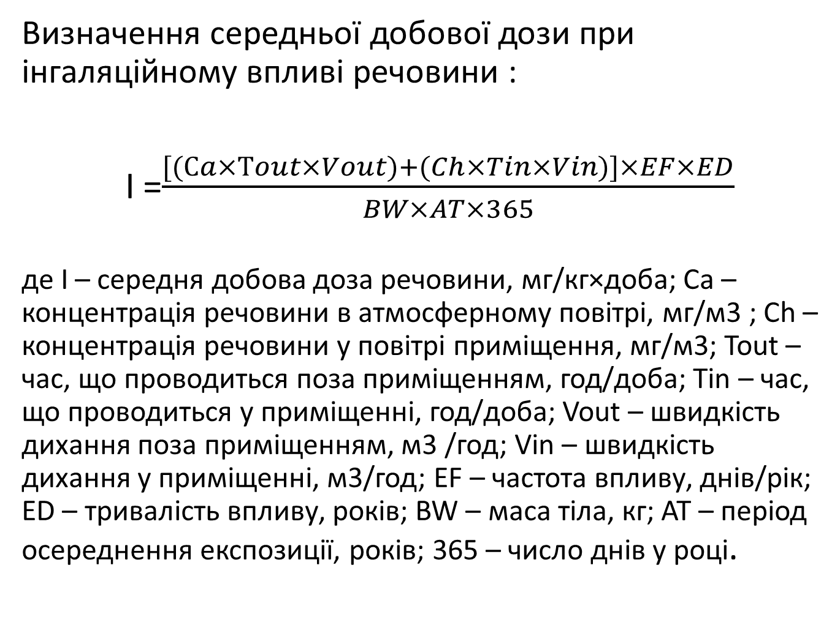
Визначення середньої добової дози при інгаляційному впливі речовини :
І =$\frac{[(Сa×Тout×Vout)+(Ch×Tin×Vin)]×EF×ED}{BW×AT×365}$
де I – середня добова доза речовини, мг/кг×доба; Сa – концентрація речовини в атмосферному повітрі, мг/м3 ; Ch – концентрація речовини у повітрі приміщення, мг/м3; Tout – час, що проводиться поза приміщенням, год/доба; Tin – час, що проводиться у приміщенні, год/доба; Vout – швидкість дихання поза приміщенням, м3 /год; Vin – швидкість дихання у приміщенні, м3/год; EF – частота впливу, днів/рік; ED – тривалість впливу, років; BW – маса тіла, кг; AT – період осереднення експозиції, років; 365 – число днів у році.

Slide 25
ІІІ етап: характеристика небезпеки - оцінка залежності „ доза (концентрація) – відповідь ”
Головним завданням цього етапу є узагальнення та аналіз наявних даних щодо гігієнічних нормативів, безпечних рівнів впливу (референтних доз та концентрацій), критичних органів/систем та негативних ефектів, що можуть виникати за дії певної речовини або групи речовин.

Slide 26
Дія хімічних сполук зумовлює широкий спектр шкідливих ефектів, які залежать від шляху та тривалості надходження в організм, рівнів доз або концентрацій.
У методології оцінки ризику прийнято орієнтуватися на той шкідливий ефект, який виникає за впливу найменшої дози (критичний ефект, критичні органи/системи).
Міжнародна методологія оцінки ризику передбачає, що:
– для неканцерогенних речовин та канцерогенів негенотоксичної дії передбачається наявність порогових рівнів, нижче від яких шкідливі ефекти не виникають;
– канцерогенні ефекти, обумовлені дією генотоксичних канцерогенних чинників, можливі за дії будь-яких доз, що викликають пошкодження генетичного матеріалу; для такого роду сполук відсутні порогові рівні.

Slide 27
Для характеристики ризику розвитку неканцерогенних ефектів найчастіше використовують два показники:
максимальна недіюча доза;
мінімальна доза, що викликає пороговий ефект.
Дані показники є основою для установлення рівнів мінімального ризику – референтних доз (RfD) і концентрації (RfC).
Перевищення референтної дози не обов'язково пов'язане із розвитком шкідливого ефекту, але чим вища доза впливу і чим більше вона перевищує референтну, тим більша імовірність його виникнення, однак оцінити цю імовірність за даного методичного підходу неможливо.

Slide 28
Кінцевими характеристиками оцінки експозиції
на основі референтних доз і концентрацій є
коефіцієнти (HQ) та
індекси (HI) небезпеки.
Якщо референтна доза не перевищена, то ніяких регулюючих втручань не потрібно.

Slide 29
У випадку, коли вплив речовини перевищує RfD, виникає небезпека, величину якої можна оцінити лише за допомогою вивчення залежності "доза-відповідь" та спектра шкідливих ефектів.

Slide 30
Для оцінки ризику генотоксичних канцерогенів основним параметром є
фактор канцерогенного потенціалу (CPF) та
фактор нахилу (SF) (відображає ступінь наростання канцерогенного ризику на одну одиницю зі збільшенням дози впливу; має розмірність (мг/кг x доба)-1 ).

Slide 31
Іншим параметром є величина так званого одиничного ризику (UR).
За інгаляційного впливу UR являє собою верхню, консервативну оцінку канцерогенного ризику у людини, яка зазнає постійного впливу протягом життя певного канцерогена в концентрації 1 мкг/м3 .

Slide 32
IV етап – характеристика ризику
інтегрує дані про небезпеку досліджуваних речовин, величину експозиції, параметри залежності "доза-відповідь", які було отримано на попередніх етапах дослідження. На основі цих даних дається кількісна та якісна оцінка ризику окремих речовин та визначається порівняльний ряд небезпеки для здоров'я населення групи сполук.

Slide 33
Характеристику ризику розвитку неканцерогенних ефектів
здійснюють шляхом порівняння фактичних рівнів експозиції з безпечними (референтними) рівнями впливу та визначенням коефіцієнта небезпеки:
HQ= $\frac{AD}{RfD}$, або HQ = $\frac{AC}{RfC}$
де HQ – коефіцієнт небезпеки; AD – середня доза, мг/кг; AC – середня концентрація, мг/м3
; RfD – референтна (безпечна) доза, мг/кг; RfC – референтна концентрація, мг/м3 .

Slide 34
Критерії неканцерогенного ризику
Характеристика ризику | Коефіцієнт небезпеки (HQ)
Ризик виникнення шкідливих ефектів розглядають як зневажливо малий | < 1
Гранична величина, що не потребує термінових заходів, однак не може розглядатися як досить прийнятна | 1
Імовірність розвитку шкідливих ефектів зростає пропорційно збільшенню HQ | > 1

Slide 35
Якщо вплив комбінований
Характеристику ризику розвитку неканцерогенних ефектів проводять на основі розрахунку індексу небезпеки за формулою:
HI =$\sum{{HQ}_{i}}$,
де HQi – коефіцієнти небезпеки для окремих забруднюючих речовин.
Розрахунок індексів небезпеки, як правило, проводять з урахуванням критичних органів та систем, які зазнають негативного впливу досліджуваних речовин.

Slide 36
Характеристика канцерогенного ризику
Розраховують індивідуальний та популяційний ризику впливу досліджуваних речовин.
Розрахунок індивідуального канцерогенного ризику (CR) здійснюють за формулою:
CR = СF × LADD
де CR – імовірність занедужати раком, безвимірна величина (звичайно виражається в одиницях 1:1000000); SF – фактор нахилу, тобто імовірність одержання ракового захворювання у випадку прийому одиничної дози LADD, 1/мг/(кг × доба), ((мг/(кг × доба)-1 ); LADD – середня добова доза протягом життя, мг/(кг × доба).

Slide 37
Розрахунок одиничного ризику :
CR = LADC × UR ,
де LADC – середня концентрація речовини в атмосферному повітрі за весь період усереднення експозиції, мг/м3 ;
UR – одиничний ризик, (мг/м3 ) -1 .
UR розраховують із використанням величини SF (мг/кг × доба)-1 , стандартної величини маси тіла людини (70 кг) та добового споживання повітря (20 м3 /добу):
URi = SFi × 1/70 кг × 20.

Slide 38
Визначення популяційного ризику (PCR),
відображає додаткову (до фонової) кількість випадків новоутворень, які можуть виникнути протягом життя внаслідок впливу досліджуваного фактора:
PCR = CR × POP,
де CR – індивідуальний канцерогенний ризик; POP – чисельність популяції, що підпадає під вплив даного фактору, чол.

Slide 39
Адидивний канцерогенний ризик
Канцерогенний ризик за комбінованої дії декількох хімічних сполук розглядають як адитивний.
При аналізі доцільно групувати досліджувані канцерогени з урахуванням виду та/або локалізації пухлин. У цьому випадку розрахунок сумарних канцерогенних ризиків здійснюють окремо для кожної групи (наприклад, для раку легень, пухлин печінки тощо). Таким чином, за впливу декількох канцерогенів сумарний канцерогенний ризик розраховують за формулою:
${CR}_{T}=\sum{{CR}_{j}}$ ,
де ${CR}_{T}$ – загальний канцерогенний ризик для шляху надходження Т; CRj – канцерогенний ризик для j–тої канцерогенної речовини.

Slide 40
Відносний ризик-
це відношення показника захворюваності (або смертності) в осіб, підданих впливу досліджуваного фактора, до величини показника захворюваності (або смертності) осіб, не підданих такому впливу.
Величина відносного ризику дозволяє відповісти на запитання: «У скільки разів вище захворюваність серед осіб, що піддаються впливу фактора ризику, чим серед осіб, що не піддаються цьому впливу?»
Відношення ризику, рівне 1,0, свідчить: ризик захворювання однаковий у групі як експонованих, так і неекспонованих (виникнення захворювання не пов'язане з даним фактором). Відношення ризику більше 1,0 дає підставу говорити про підвищений ризик виникнення захворювання в експонованій до даного впливу групі. Відношення ризику менше 1,0 свідчить про менший ризик в експонованій групі (можна припустити, що в цій групі діє якийсь захисний фактор).

Slide 41
Атрибутивный (добавочный) риск (AR)
AR определяет долю риска, обусловленного воздействием изучаемых факторов окружающей среды, и представляет собой вероятность развития заболевания или другого нарушения здоровья (в % от общего числа этих заболеваний или нарушений здоровья на данной территории), связанную с исследуемым фактором. Если допустить, что исходная заболеваемость связана с другими причинами, то добавочный риск - это дополнительные случаи развития заболевания, обусловленные воздействием фактора риска.

Slide 42
Відносний і атрибутивний ризики дозволяють порівнювати між собою ймовірність захворювання в групах населення з наявністю або відсутністю факторів ризику. Проте вони не дають уявлення про патогенне значення фактору для популяції в цілому.
З цією метою використовують показник атрибутивного популяційного ризику.

Slide 43
Критерії оцінювання ризику
РІВЕНЬ РИЗИКУ | ПОКАЗНИК
Високий - не прийнятний для виробничих умов і населення. Необхідне здійснення заходів з усунення або зниження ризику | >10⁻³
Середній - припустимий для виробничих умов; за впливу на все населення необхідний динамічний контроль і поглиблене вивчення джерел і можливих наслідків шкідливих впливів для вирішення питання про заходи з управління ризиком | 10⁻³ – 10⁻⁴
Низький - припустимий ризик (рівень, на якому, як правило, встановлюються гігієнічні нормативи для населення) | 10⁻⁴ -10⁻⁶
Мінімальний - бажана (цільова) величина ризику при проведенні оздоровчих і природоохоронних заходів | <10⁻⁶

Slide 44
Приклад 1
Розрахувати неканцерогенний ризик, пов’язаний із забрудненням атмосферного повітря діоксидом азоту (NO2) у концентрації 0,099 мг/м3.
Рішення: Характеристику ризику розвитку неканцерогенних ефектів за впливу NO2 здійснюємо шляхом розрахунку коефіцієнта небезпеки:
$${HQ}_{i}=\frac{C_{NO2}}{{RfC}_{NO2}}=\frac{0,099 мг/м3}{0,04 мг/м3}=2,472$$
Отже, неканцерогенний ризик для здоров’я населення за впливу NO2 у концентрації 0,099 мг/м3 в атмосферному повітрі не можна вважати допустимим, існує імовірність виникнення шкідливих ефектів у населення.

